Slide 1
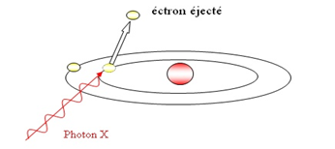
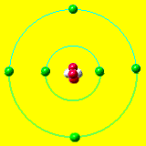
SPECTROMÉTRIE DE FLUORESCENCE X
La spectrométrie de fluorescence X, dite aussi spectroscopie de fluorescence atomique, est une technique d’analyse qualitative et quantitative multi-élémentaire non destructive. Cette méthode permet d’identifier et de doser avec précision les éléments, parfois à l’état de trace traces jusqu’à µg/g⁻¹, dans divers échantillons.
Principe
Lorsqu'un rayonnement quelconque (photons X ou γ , électrons, ions, protons), traverse un échantillon il interagit avec celui-ci de deux manières:
Elastique : avec perte d'énergie pour les électrons incidents.
Inélastique : avec perte d’énergie pour les électrons incidents (c’est le cas de la fluorescence X)
Fluorescence
Lorsqu'un photon interagit de manière inélastique avec un atome, il y a une certaine probabilité qu’il arrache un de ses électrons, ionisant ainsi l’atome qui passe à l’état excité.
Électron éjecté
e⁻
Noyau
Photon incident (hν)

Slide 2
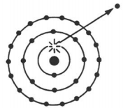
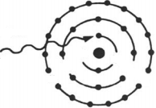
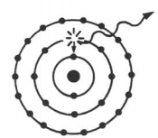
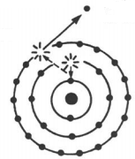
Au bout d'un moment, il y a relaxation et retour à l'état initial par réarrangement du cortège électronique: l’électron arraché d’énergie E_{x} est remplacé par un autre d’une couche d’énergie supérieure E_{Y} en émettant un photon d’énergie (E_{x}- E_{y}) comprise entre 50 ev et une centaine de keV. Ces rayons X sont propres à l’échantillons- c'est la fluorescence X.
Photoélectron éjecté: ΔE = E - E_{k}
Photon incident
d’énergie E
k
E_{k}
L
E_{L}
M
E_{M}
ΔE_{photon} _{x} = E_{k}- E_{L}
Photoélectron éjecté:
ΔE_{Auger}= E_{k}- E_{L} - E_{M}
Or
Fluorescence X: Atome lourds
Effet Auger: Atome légers

Slide 3
Les énergies des niveaux électroniques étant caractéristiques des atomes, l’énergie du photon émis le sera tout autant. En analysant le spectre d’émission d’un échantillon après ionisation, on est capable d’identifier les éléments qu’il contient et, en prenant les précautions nécessaires, de déterminer leurs concentrations.
Symboles utilisés pour la dénomination des seuils d’absorption et des transitions d’émission X.
Couche (nombre d’électrons maximal) n ℓ m s Orbitales J
K (2) 1 0 0 ±½ 1s ½
L (8) 2 0 0 ±½ 2s ½
2 1 1 ±½ 2p ½, 3/2
2 1 0 ±½ 2p ½, 3/2
2 1 -1 ±½ 2p ½, 3/2
M (18) 3 0 0 ±½ 3s ½
3 1 1 ±½ 3p ½, 3/2
3 1 0 ±½ 3p ½, 3/2
3 1 -1 ±½ 3p ½, 3/2
3 2 2 ±½ 3d 3/2, 5/2
3 2 1 ±½ 3d 3/2, 5/2
3 2 0 ±½ 3d 3/2, 5/2
3 2 -1 ±½ 3d 3/2, 5/2
3 2 -2 ±½ 3d 3/2, 5/2
La structure atomique des trois premières couches

Slide 4
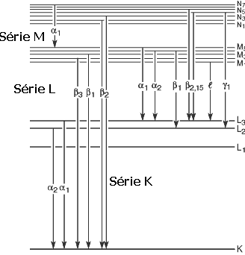
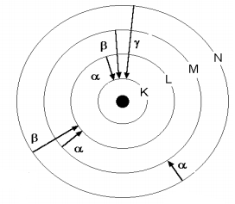
Règles de sélection
Les transitions entre niveaux fins obéissent aux règles de sélection suivantes :
∆S = 0
∆L = 0, ± 1 (∆L = ± 1 pour un atome à un électron)
∆J = 0, ± 1 sauf J = 0 → J = 0
Transitions d’émission X et terminologie
Série K
Série L
Série M
Raies spectrales - transitions électroniques et notation de Siegbahn des Séries K, L et M

Slide 5
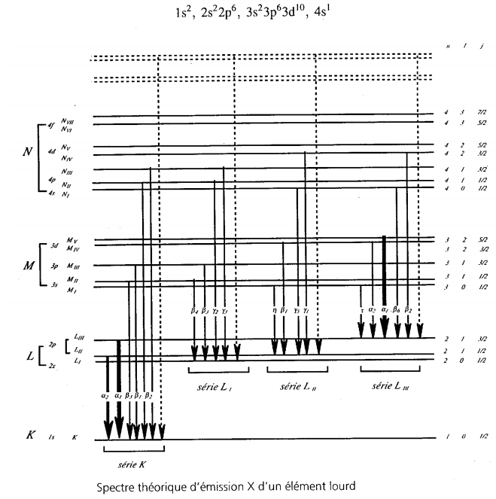

Slide 6
Séries nom selon IUPAC Nom selon Siegbahn Intensité relative
K K-L_{III} K_{α1} 100
K-L_{II} K_{α2} ~ 50
K-M_{III} K_{β1} ~ 17
K-M_{II} K_{β3} ~ 8
L_{III} L_{III}-M_{V} L_{α1} 100
L_{III}-M_{IV} L_{α2} ~ 10
L_{III}-N_{V,IV} L_{β2,15} ~ 25
L_{III}-M_{I} L_{ℓ} ~ 5
M_{III}-N_{I} L_{β6} ~ 1
L_{II} L_{II}-M_{IV} L_{β1} 100
L_{II}-N_{IV} L_{γ1} ~ 20
L_{II}-M_{I} L_{η} ~ 3
L_{II}-O_{I} L_{γ6} ~ 3
L_{I} L_{I}-M_{III} L_{β3} 100
L_{I}-M_{II} L_{β4} ~ 70
L_{I}-N_{III} L_{γ3} ~ 30
L_{I}-N_{II} L_{γ2} ~ 30
M M_{V}-N_{VII} M_{α1}
M_{V}-N_{VI} M_{α2}
M_{V}-N_{VI} M_{β}
Dans la notation de Siegbahn, la première lettre indique la couche lacunaire; la seconde lettre et le chiffre caractérisent le niveau initial de la transition et l’intensité de la raie. K_{α1} est plus intense que K_{α2}.

Slide 7
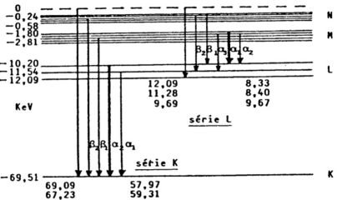
Exemple de l’atome de tungstène
Niveaux énergétiques de l’atome de tungstène et énergies des raies d’émission (en keV).

Slide 8
As
Pb
∞
∞
N
4s²p³d¹⁰f¹⁴
N
4s²p³d¹⁰f¹⁴
L_{β} 12.55 keV
M
3s²p³d¹⁰
M
3s²p³d¹⁰
K_{β } 11.73 keV
L_{α }10.61 keV
L
2s²p⁶
L
2s²p⁶
L’énergie d’ionisation > 15.21 keV
K_{α} 10.53 keV
K
1s²
K
1s²
L’énergie d’ionisation est > 11.86 keV
Le spectre de XRF d’un élément est indépendant de la forme chimique(spectres de plomb, du plomb arsenic et du tétraéthylplomb montrent les mêmes pics à 10.61 et 12.55 keV)

Slide 9
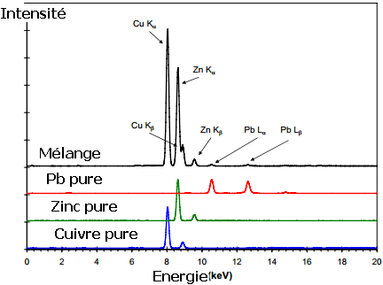
Application de XRF au dosage Qualitatif
Ce spectre montre la dominance des pic k_{α} suivi de ceux de K_{β}. Le spectre du plomb est plus complexe, il montre des pics L moyenne et d’autre sous forme de satellites.

Slide 10
Relation Fréquence / Energie
La fréquence d'une raie est fonction, suivant la relation ΔE = h.ν, de la différence d'énergie entre l'état initial et l'état final.
Par exemple, si ν(K_{α1}) désigne la fréquence caractéristique de la raie K_{α1},
on a: (h.ν)_{Kα1} = E(L_{III} ) - E(K )
La relation λ.ν =c permet d'exprimer la longueur d'onde λ = h.c / ΔE
En analyse par fluorescence X, le domaine de longueur d'onde considéré va de 10 à 0.01 nm, ce qui correspond à un spectre d'énergie allant de 0.1 à 100 keV.
Exemple de calcul
Le Tantale (Ta) possède les raies K suivantes, en nomenclature IUPAC et Siegbahn:
IUPAC Siegbahn eV Intensité
K-L₁ K_{α3} 55734 0.0001
K-L₂ K_{α2} 56280 0.2874
K-L₃ K_{α1} 57535 0.5020
K-M₂ K_{β3} 64947 0.0560
K-M₃ K_{β1} 65222 0.1082
K-M_{4,5} K_{β5} 65623 0.0024
K-N_{2,3} K_{β2} 66952 0.0429
K-N_{4,5} K_{β4} 67178 0.0006
La raie K_{α2} (56280 eV), qui correspond à K-L₂, en soustrayant l'énergie du niveau L₂ à celle du niveau K: 67416 - 11136 = 56280 eV.

Slide 11
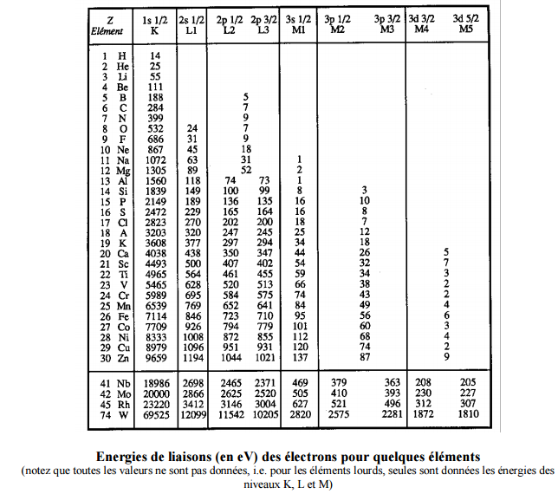

Slide 12
Loi empirique de Moseley
Cette loi relie la longueur d'onde λ d'une raie de fluorescence X au numéro atomique Z de l'élément: 1/λ = K (Z - σ)²
K et σ sont des constantes qui dépendent du type de raie (il y a un couple de constantes pour les raies K_{α}, un autre pour les raies K_{β}, L_{α}...).
Soit R_{y,} la constante de Rydberg, on montre que :
ν_{Kα} = ¾ R_{y} (Z - σ_{K})² et ν_{Lα}= (5/36) R_{y} (Z - σ _{L})²
Estimation des éléments légers
Les éléments légers (numéro atomique Z faible) sont très difficilement mesurables en fluorescence X et ce pour trois raisons :
il produisent peu de rayons X (faible rendement de fluorescence) ;
Le rendement de fluorescence est très mauvais (peu de rayons sont produit)
Il produisent des rayons X de faible énergie, qui sont vite absorbés et génèrent donc un faible signal ;
Les raies des éléments sont proches, il est difficile de les distinguer les unes des autres.
Rendement de fluorescence
Il est donné par la relation: ω = Z ⁴/(Z ⁴ + c) avec c une constante qui dépende du type de raie, (c = 10⁵ pour les raies K, 10⁹ pour les raies M).

Slide 13
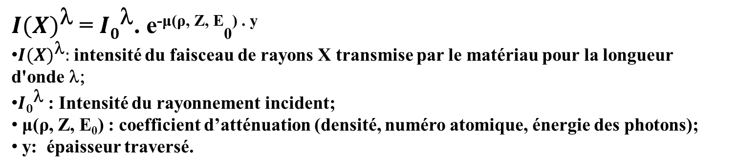
Loi d’absorption
${I(X)}_{}^{\text{λ}}$= ${I0}_{}^{\text{λ}}$. e^{-μ(ρ, Z, E}₀^{) . y}
${I(X)}_{}^{\text{λ}}:$ intensité du faisceau de rayons X transmise par le matériau pour la longueur d'onde λ;
${I0}_{}^{\text{λ}}$ : Intensité du rayonnement incident;
μ(ρ, Z, E₀) : coefficient d’atténuation (densité, numéro atomique, énergie des photons);
y: épaisseur traversé.
Bruit de fond
Le bruit de fond du signal provient essentiellement de deux phénomènes :
la diffusion élastique (de Rayleigh) du rayonnement du tube par l’échantillon. Elle est plus importante pour les échantillons " lourds "
Diffusion inélastique (effet Compton) du rayonnement du tube. Elle est plus importante pour des échantillons " légers »
Il peut également y avoir les phénomènes suivants :
* si l'échantillon est cristallisé ou partiellement cristallisé, il va y a voir un phénomène de diffraction de rayons X qui va essentiellement perturber la mesure des raies d'éléments légers ;
* les électrons éjectés par effet photoélectrique et par effet Compton peuvent générer un Bremsstrahlung interne à l'échantillon.
Seul l'effet photoélectrique produit de la fluorescence.

Slide 14
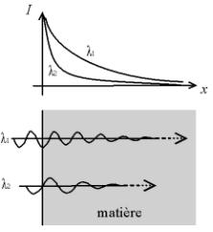
Effets de matrice
L’effet de matrice est du essentiellement à l'environnement des atomes X qui peut absorbé plus ou moins le signal, ou bien peut au contraire l’amplifier. C’est pourquoi des échantillons contenant la même quantité d’un élément X ne donneront pas le même signal,.
Les effets de matrice comprennent deux phénomènes :
* L'absorption
Les rayons X émis par le tube sont absorbés par l'échantillon avant d'atteindre l'atome cible, c'est l'absorption primaire; les rayons X fluorescents sont absorbés par l'échantillon en ressortant, c'est l'absorption secondaire ;
Cette absorption dépend de la nature de l'échantillon :
· plus la matière est dense, plus les rayons X sont absorbés;
· plus les atomes sont lourds (numéro atomique Z grand), plus les rayons X sont absorbés.
D’une manière générale, plus l'énergie du photon est faible, plus il est absorbé.

Slide 15
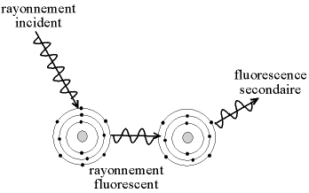
C'est ce qui est exploité pour les radiographies médicales : les rayons X sont plus absorbés par les os (denses et contenant des éléments lourds comme le calcium Ca) que par la chair et les organes mous (peu denses et composés d'éléments légers comme le carbone C, l'hydrogène H, l'oxygène O, l'azote N).
Exemple: Si on suppose que nous avons une eau et une roche contenant chacune 10 ppm de plomb en masse. On conclu que l'intensité de la raie du plomb sera plus grande pour l'échantillon aqueux que pour la roche, car moins absorbé.
* la fluorescence secondaire ou surexcitation
Les rayons X fluorescents émis par un atome peuvent à leur tour exciter un atome voisin; les atomes reçoivent donc des rayons X venant du tube et des rayons X venant d'autres atomes.

Slide 16
Application de XRF au dosage Quanlitatif et semi-quantitatif
*Analyses semi-quantitatives est une estimation des concentrations des éléments en présence des barres d’erreurs de 10-20% en fonction du numéro atomique des éléments.
*Analyses quantitatives est une estimation fines des concentrations à partir des droites de calibrations créées à partir d’étalons de compositions connus.
L’intensité est proportionnelle à la concentration.

Slide 17
Echantillons
Différents modes de préparation de l’échantillon peuvent être envisagés.
Solides dans le vide
Méthode de la perle au borax
* 15 à 100 mg de prélèvement sont fondus dans un fondant:
- du tétraborate de lithium contenant 15% d’oxyde de lanthane (alourdisseur)
- un mélange Tétraborate de Lithium (Li₂B₄O) 66% + Métaborate de Lithium (LiBO₂) 34%.
La fusion élimine les effets granulométriques et minéralogiques.
L’alourdisseur (La₂O) réduit les effets de la matrice pour les éléments légers.
- Produit noyé dans une matrice (KBr, H₃BO₃ , Cellulose)
Liquides dans l’hélium
- étalons: une quarantaine d’étalons naturels servent de référence pour l’analyse élémentaire.
spéciaux dans le vide ou l’hélium
Membranes
Films polymères
Produits massifs

